Slide 1
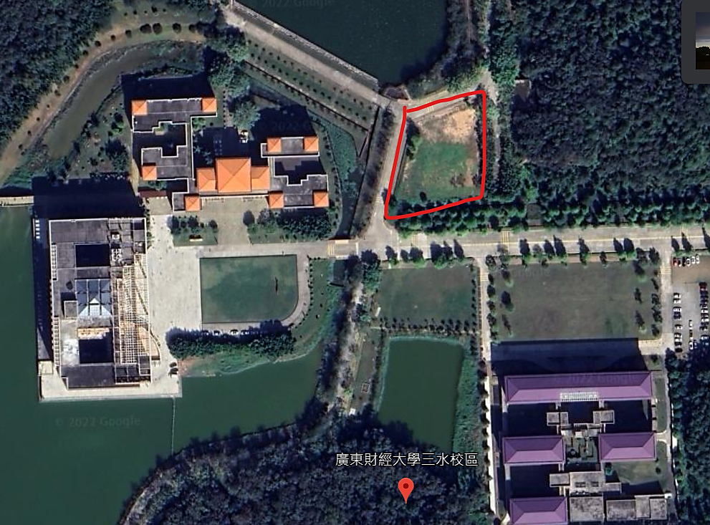
空间改造：口袋花园
组员：曾启睿 杨安逸 黄俊鹏 袁浩纶 陈昊 谢国琛 何子毅

Slide 2
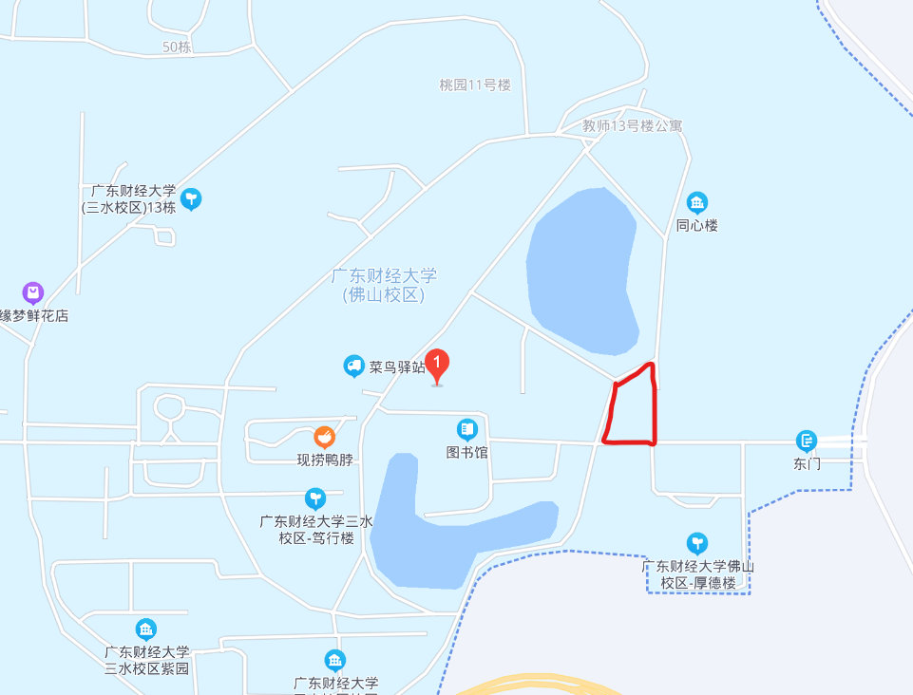
地理位置

Slide 3
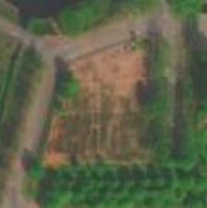
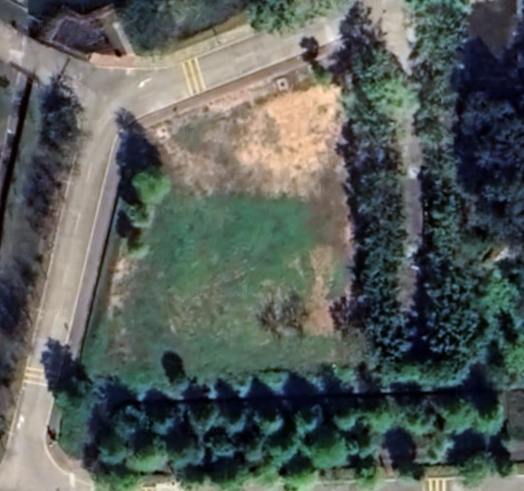
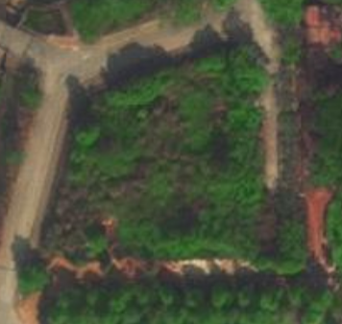
现状分析
1.土地利用方式单一，地块用于种植同类植物，观感单调
2.地块具备一定坡度
3.景观存在季节性差异，没开花的时间段就如一片荒地
4.南端被多棵树木遮蔽，影响整体的视野及形象。

Slide 4
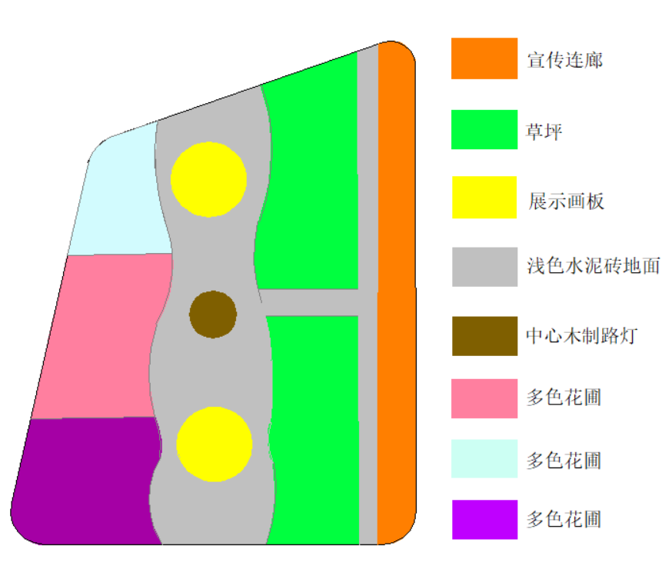
方案：口袋花园
1.公园由西到东主要分为四部分：
多色花圃
展示画板
不可踩踏草坪
带棚顶的宣传廊

Slide 5
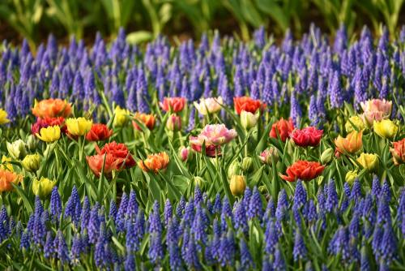
多色花圃
花圃分三色，相互协调，整齐一致，远眺时分割明显，具有明显的分割线

Slide 6
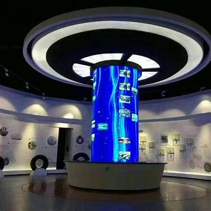
展示画板
南北各一柱，圆柱状的外观，可旋转的屏幕，展示内容为校区历史，下图为形状图

Slide 7
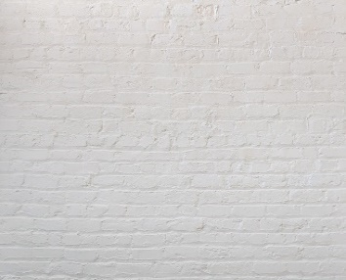
浅色水泥砖地面
使用简约的颜色让其与草坪花圃隔开，颜色的多样化可防止审美疲劳。

Slide 8
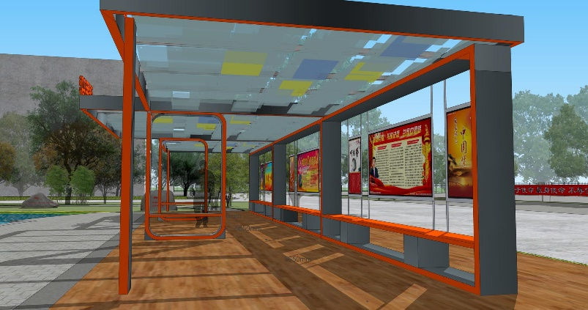
宣传连廊与下图类似，附遮光避雨顶盖，展示内容为校区近期活动。

Slide 9
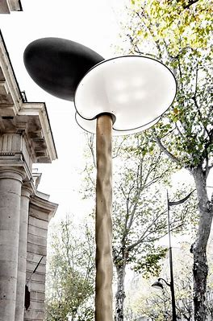
中心圆环
使用类似下图的木制太阳能路灯，作为口袋公园的中心景观，也可作为口袋公园的主要灯光来源，融合树木与金属，简约大气。

Slide 10
成果篇
单击此处添加副标题

Slide 11
设计概况

Slide 12
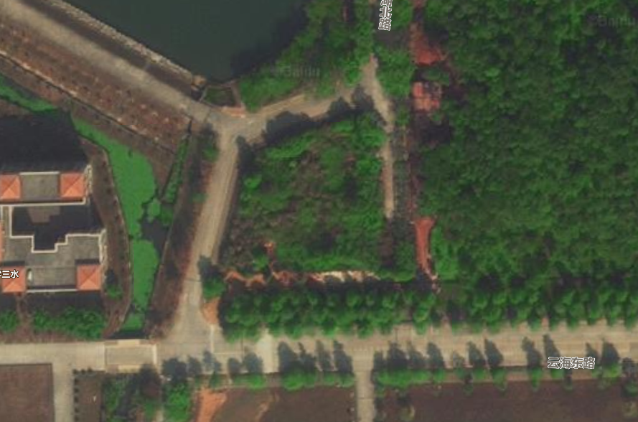

设计范围
以花坛为核心，是环湖北路和云海东路的交汇处，包含少部分路面改造。

Slide 13
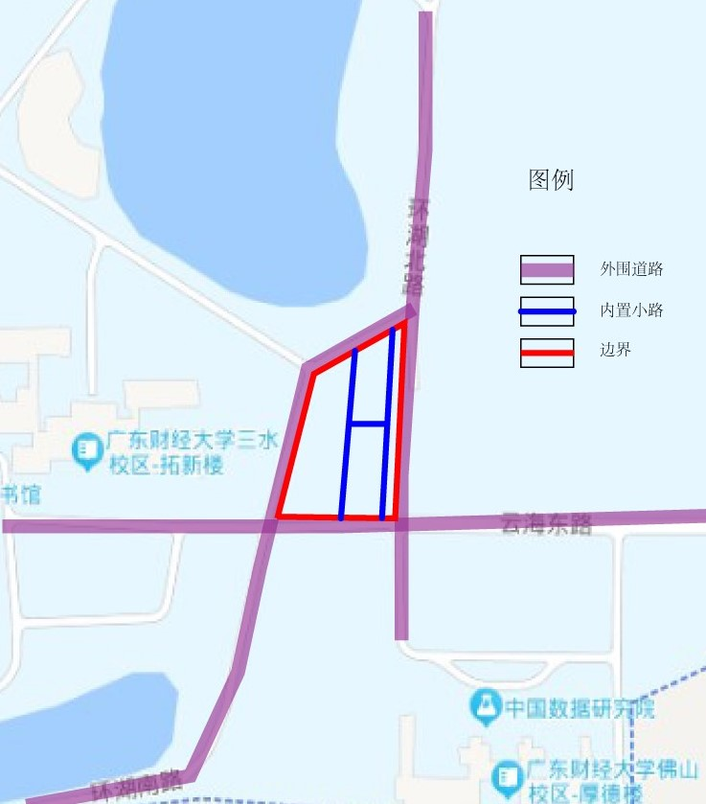
设计目标
优化公共空间
改善绿化用地
增加步行区域
成为宣传活动展示地

Slide 14
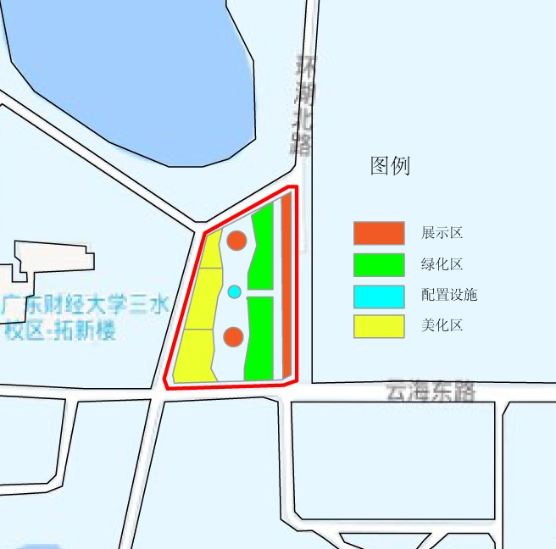
设计框架
1.梳理公园道路系统
2.构建宣传展示空间
鉴于改造前这个区域均为荒地，无通行道路。因此梳理出南北向的一条主道路，以及南北向的一条宣传连廊。
一条贯穿口袋公园的宣传连廊
两个可旋转屏幕的圆柱状展示画板

Slide 15
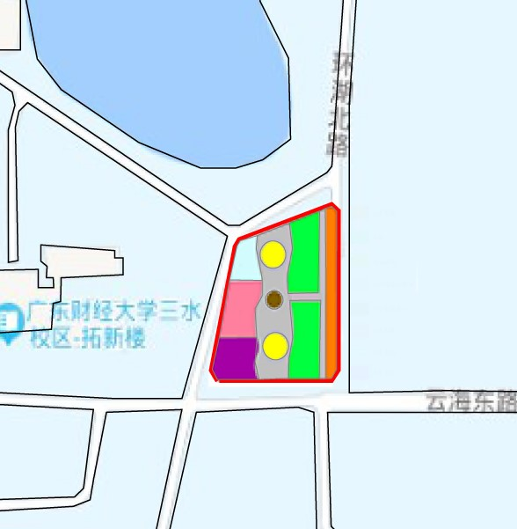
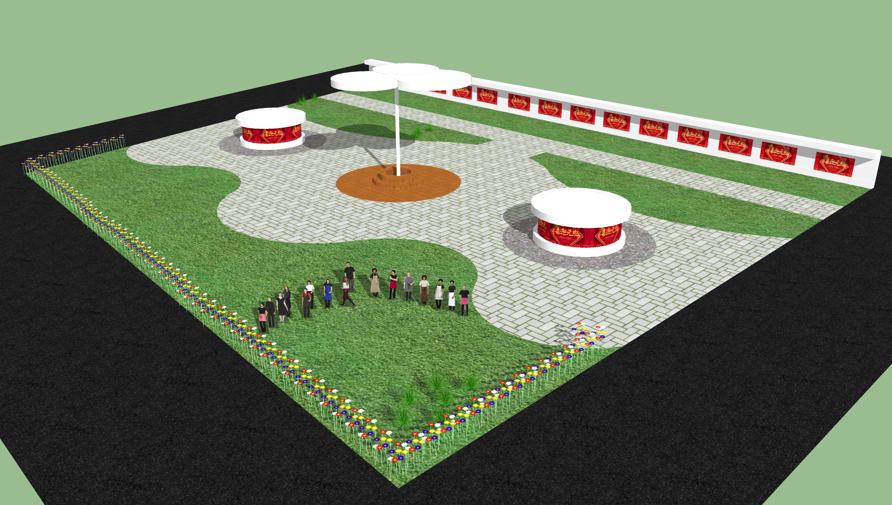
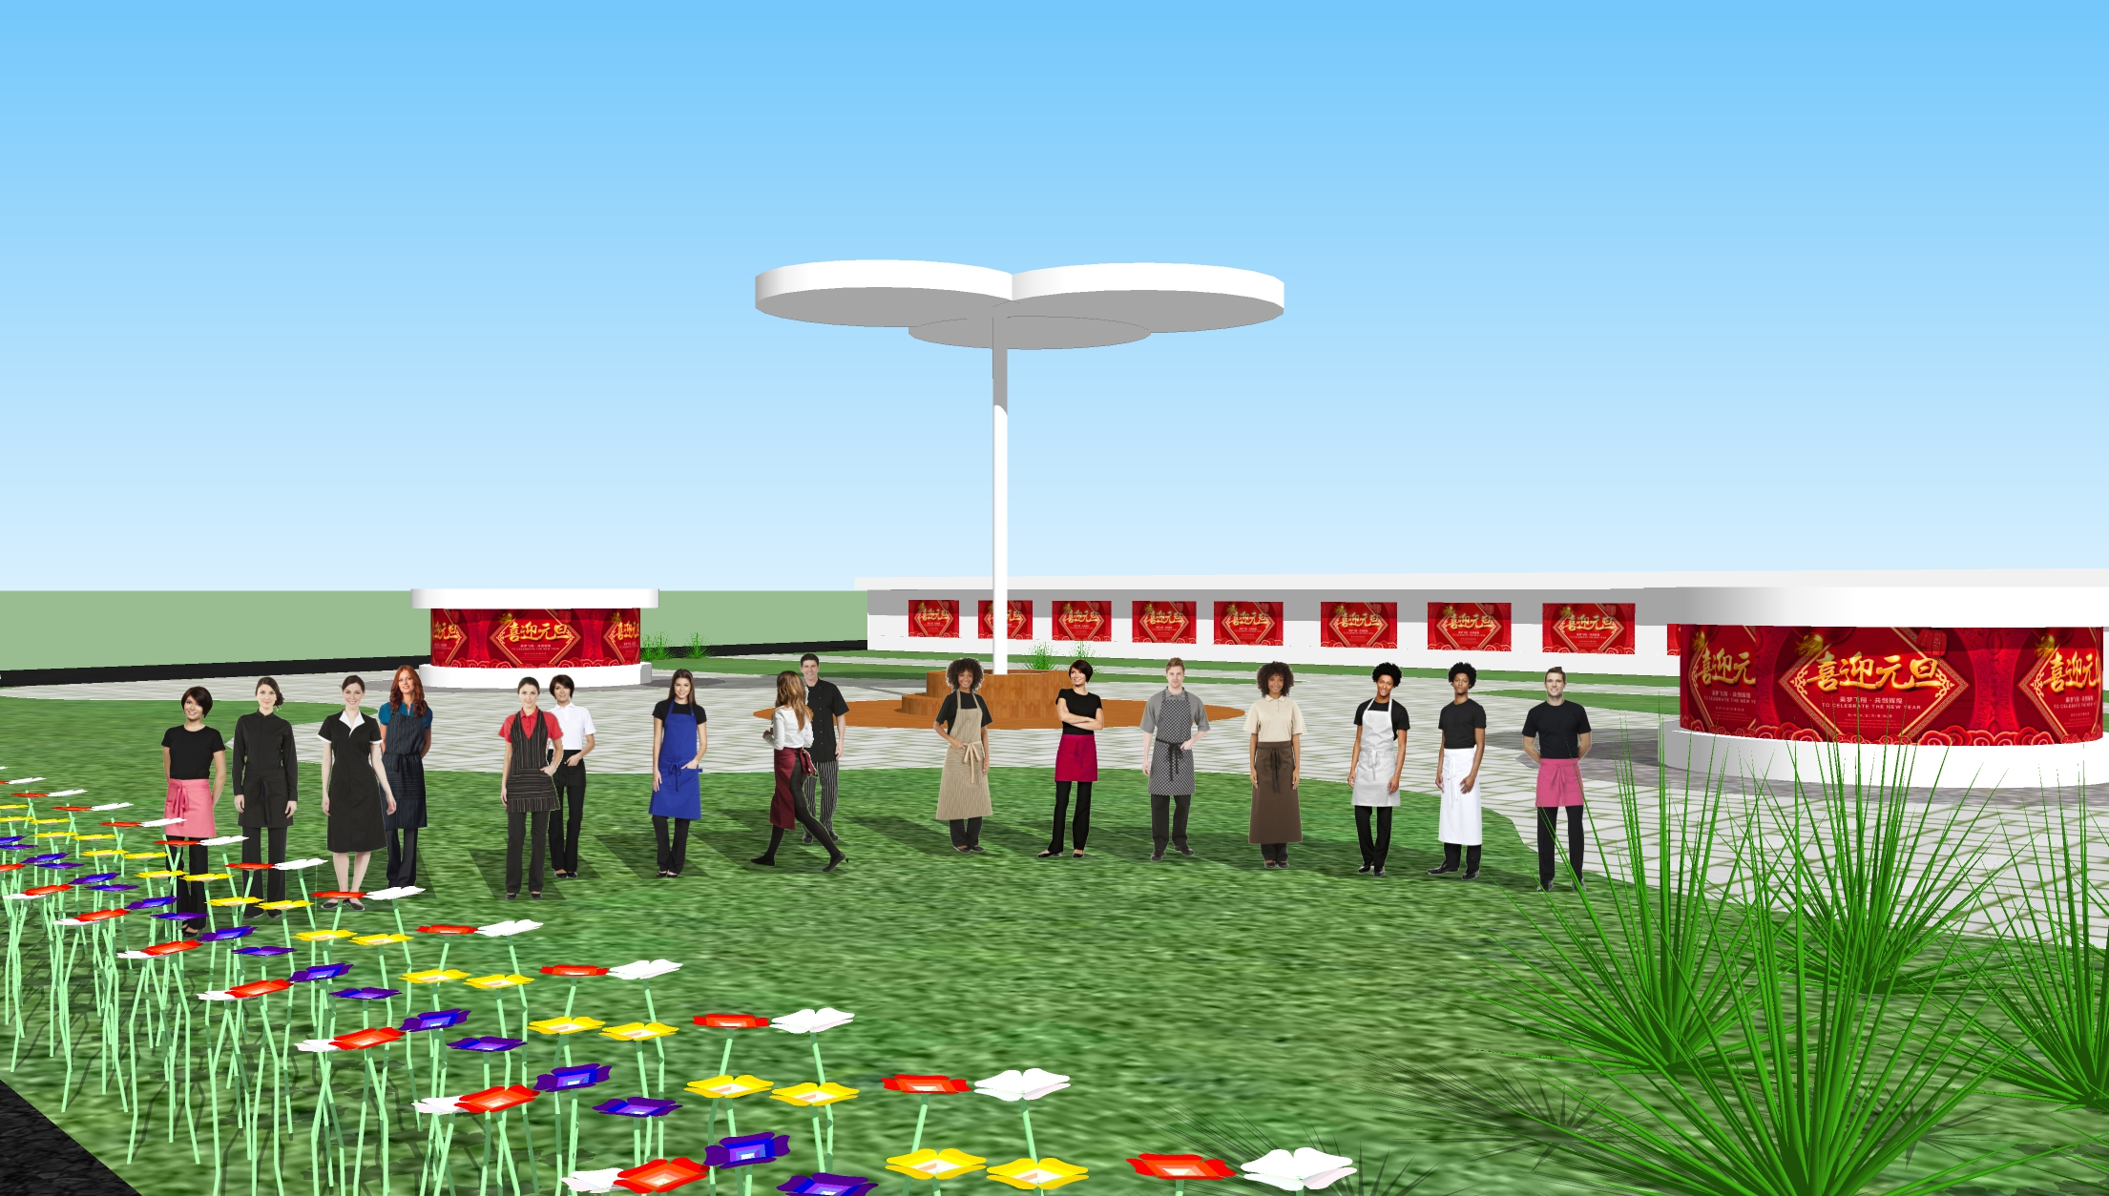
节点设计
1.花园入口
2.长廊
4.花圃
3.展示画板

